Slide 1
Жизнь
как праздник

Slide 2
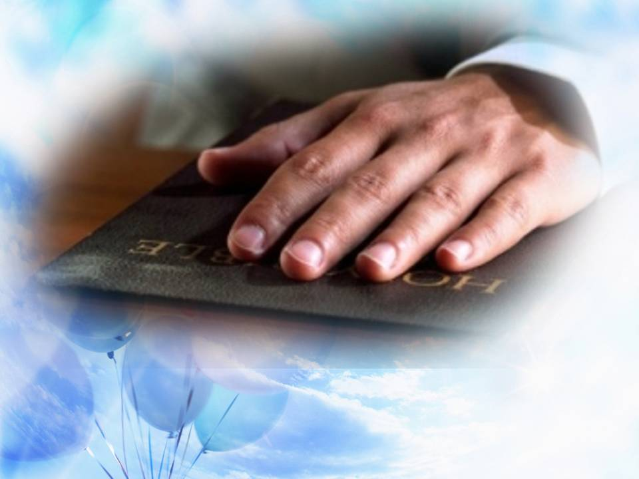
Честность

Slide 3
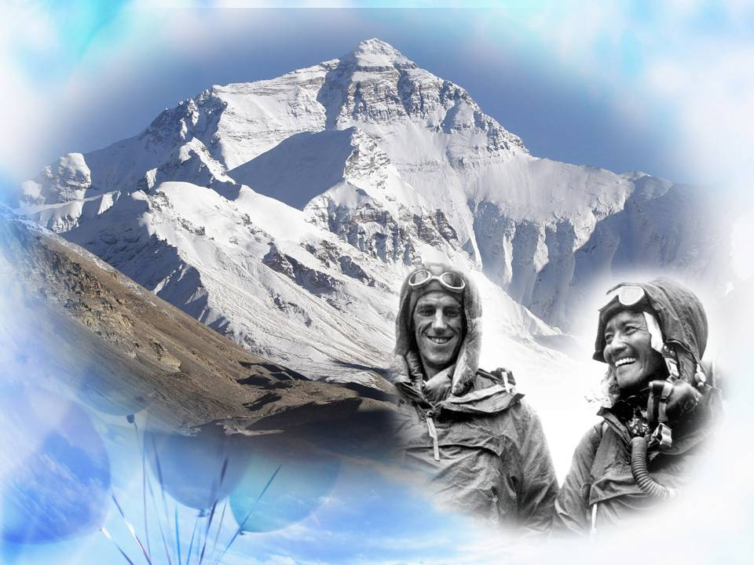
Хиллари и Норгей
Notes:
Девятая попытка британской экспедиции покорить вершину Эвереста, самой высокой горы в мире, состоялась в мае 1953 года. Альпинисты, возглавляемые Джоном Хантом, были поделены на команды по парам. Первая пара — Том Бордилен и Чарльз Эванс не дошли до вершины горы всего 90 метров. Проблемы с кислородом заставили их вернуться в лагерь, но проложив тропу и оставив оборудование, они способствовали успешному восхождению Эдмунда Хиллари и Тенцинга Норгея. Миллионам людей, празднующих коронацию королевы Елизаветы II 2 июня 1953 года, эта новость добавила ликования.
В течение нескольких лет — это первое восхождение на Эверест считалось «коллективным достижением», и в пресс-релизах звучали слова «мы вместе покорили вершину». Однако, несколько лет спустя Тенцинг заявил, что «Эвересту нужна только правда», а затем сказал, что Хиллари первым ступил на вершину. Такая принципиальность свидетельствует о необыкновенной честности Тенцинга Норгея.

Slide 4
Notes:
Честность — как бы странно это не звучало — является одним из важнейших компонентов рецепта энергичного, полнокровного, богатого и яркого праздника здоровья. Это компонент мотивации, который способствует реализации здорового образа жизни.
Порою может быть непонятным различие между честностью и простой правдивостью. Честность — это согласование в жизни между теорией и практикой. Это прозрачность и надежность, которые должны характеризовать каждое наше действие. Когда наши слова расходятся с нашими поступками, в нашем характере отсутствует честность.

Slide 5
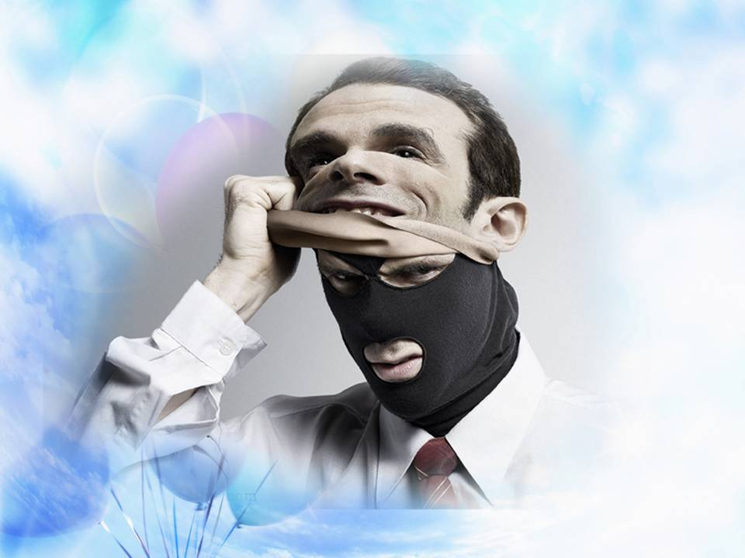
Notes:
На форуме веб-сайта Yahoo «Ответы Yahoo» поднимались вопросы о значении правдивости и честности, и в чем различие между этими двумя понятиями. Среди ответов были эти два:
«Правдивость означает, что вы всегда говорите правду, что бы вы ни сделали — хорошее или плохое. Другими словами, вы не лжете».
«Честность означает, что вы придерживаетесь моральных убеждений или кодекса чести, который не позволит вам сделать определенные вещи, которые идут в разрез этим убеждениям».
Эти ответы хорошо иллюстрируют ту роль, которую играет честность при определении наших действий. Правдивость может привести к раскаянию или к признанию вины, но этого может быть недостаточно, чтобы повлиять на поведение в дальнейшем. Честность же означает приверженность принципам, которые человек считает правильными.

Slide 6
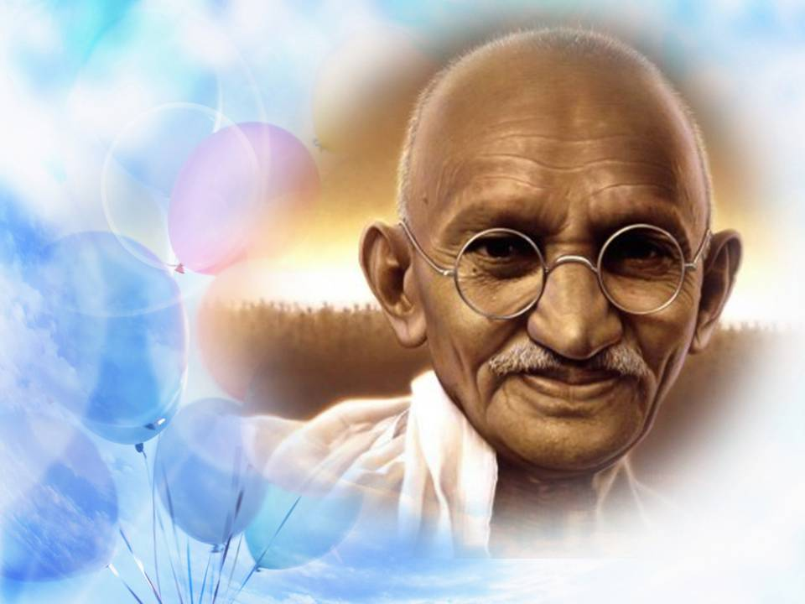
Махатма Ганди
Notes:
Ещё будучи молодым южноафриканским адвокатом, Махатма Ганди посвятил себя совершению правосудия и посредством собственного примера учил других силе и влиянию честности. Джордж Людвиг рассказывает такую историю:
«Однажды мать привела к нему своего ребёнка, попросив авторитетного человека сказать мальчику, чтобы тот не ел сахар, потому что сахар вреден для растущих зубов. Ганди ответил: «Я не могу сказать ему это. Но вы можете снова привести его через месяц».
Мать рассердилась: она проехала немалое расстояние и надеялась, что могущественный лидер поддержит ее методы воспитания. Но делать было нечего, пришлось уехать ни с чем. Месяц спустя она всё же вернулась, не зная, чего ожидать на этот раз.
Великий Ганди взял маленькие руки ребёнка в свои руки, опустился перед ним на колени и нежно произнёс: «Не ешь сахар, дитя моё. Тебе это вредно». Затем он обнял мальчика и вернул его матери. Мать, благодарная, но недоумевающая, спросила: «А почему вы не сказали ему это месяц назад?»
На это Ганди ответил ей: «Месяц назад я сам ещё ел сахар». Какая сила примера! Какая сила честности!

Slide 7
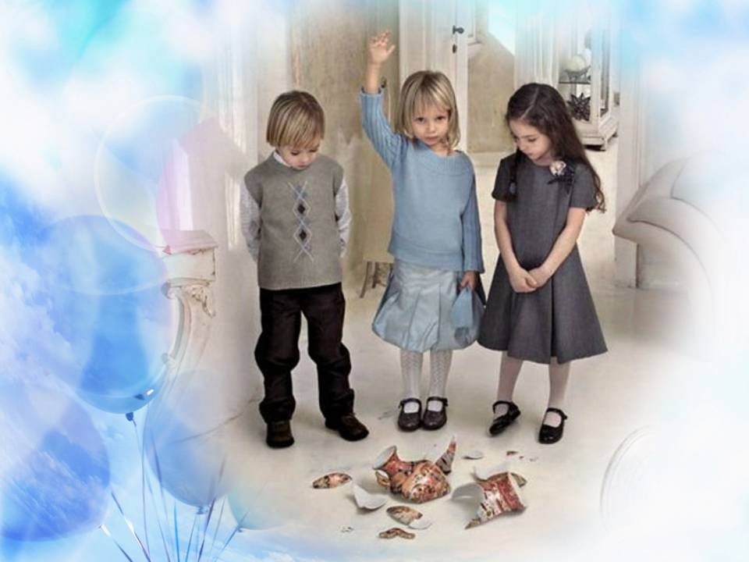
Notes:
Честность может оказывать влияние как на здоровье отдельной личности, так и на здоровье общества, потому что для здоровья необходима приверженность определённым принципам и кодексу чести. Имея дело со здоровьем общества, крайне важно понять смысл даже тонких аспектов ценностей, морали, этики и убеждений. Комитет руководителей в области здравоохранения в 2002 году опубликовало документ «Этические принципы в области общественного здравоохранения», представляющий консенсус по кодексу поведения защитников общественного здоровья. Мы затронем лишь некоторые из 12 принципов, названных в этом документе.
Первый из этих принципов имеет отношение к здоровью отдельного человека и гласит: «Люди имеют право на ресурсы, необходимые для здоровья».

Slide 8
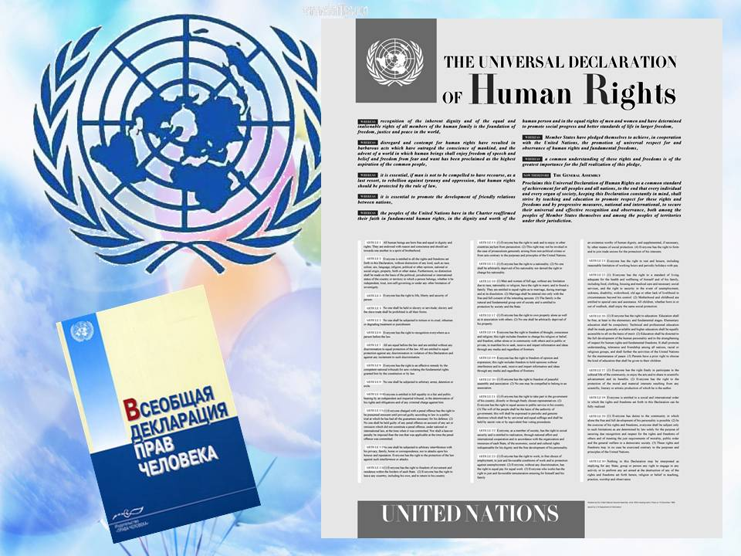
Notes:
В этом принципе отражена статья 25 «Всеобщей Декларации прав человека» Организации Объединенных Наций. Этот принцип влияет на многие аспекты жизни и обеспечит основу для образования в области здоровья. Он оказывает существенное влияние на этическое поведение и будет также подчеркивать степень честности, с которой мы, как общество, действуем в отношении здоровья.
Второй принцип относится к сообществу людей. Он гласит: «Человек по своей сути социален, и все люди взаимозависимы».
Как отмечается в документе: «Реализуя право каждого отдельного человека принимать решения в отношении себя самого необходимо учитывать то, как действия каждого человека влияют на других людей».

Slide 9
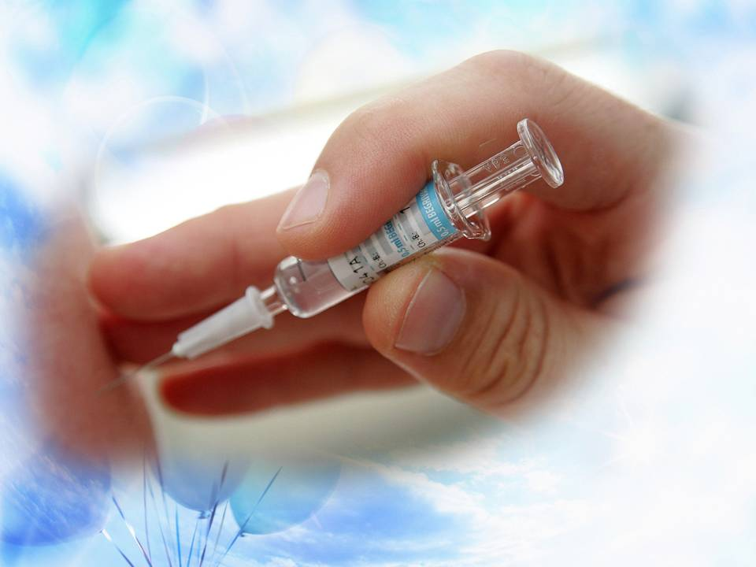
Notes:
Принятие этого принципа поднимает вопросы о нашем отношении к таким проблемам, как курение и иммунизация и их влиянии на здоровье населения. Например, принимая решение делать прививки или отказаться от иммунизации, мы должны понимать, что несем ответственность как за свое здоровье, так и за здоровье общества, в котором мы живем. Нам следует иметь в виду такие факты, как недавние вспышки кори, приведшие к смерти в среде религиозных адептов, отказавшихся от иммунизации членов своих семей и детей.
Эти принципы также ставят вопрос о регулировании доступа к лекарствам и медицинским препаратам, содержащим алкоголь и другие психотропные вещества, которые часто используются как рекрационные наркотики.

Slide 10
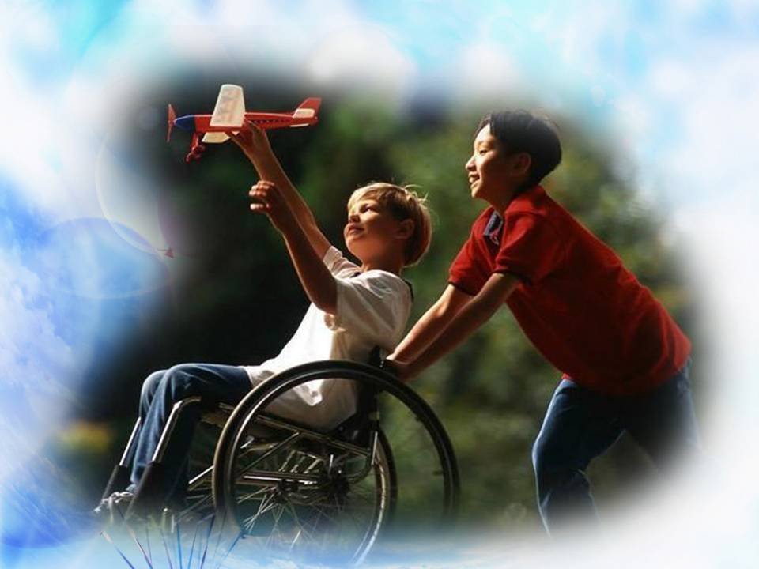
Notes:
Честность подразумевает абсолютную прозрачность, открытую подотчётность и служит мерой нашей благонадёжности. Это, в свою очередь, является очень важным фактором доверия, которое лежит в основе выбора медицинских учреждений, врачей и специалистов смежных с медициной профессий и оценки их эффективности.
Необходимость сотрудничества – еще один важный компонент в эффективной поддержке общественного здравоохранения. Сотрудничество становится делом чести, позволяющим сбалансировать личные пристрастия и желания с потребностями сообщества.
Поскольку «люди зависят от окружающей их физической среды», как указано в документе, мы обязаны сохранять и поддерживать окружающую нас среду. Это также дело чести.

Slide 11
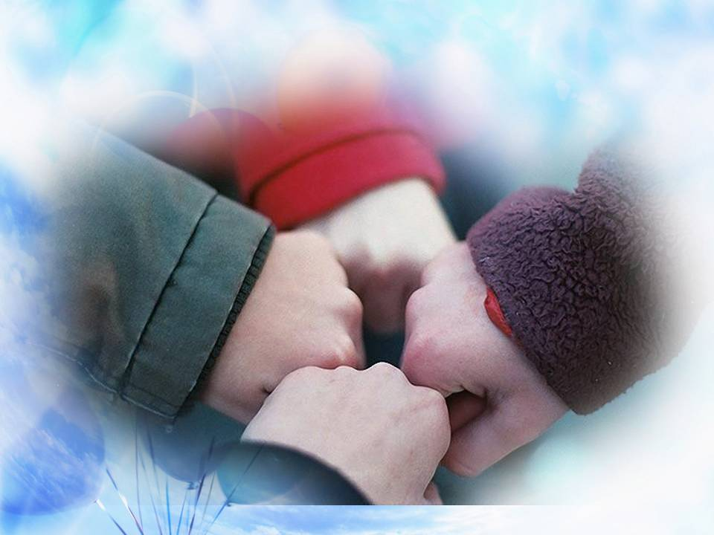
Notes:
Признавая ценность каждого отдельного человека, мы гарантируем, что все имеют право голоса и право быть услышанными в общественном обсуждении. Это может показаться проявлением элементарной вежливости, но иногда в вопросах здоровья наши личные убеждения ощущаются настолько остро, что мы выражаем нетерпимость к мнению и убеждениям других людей. Если мы заявляем, что верим в ценность каждого человека, честность обязывает нас дать возможность другим высказать свое мнение и быть услышанными. Честность требует от нас проявлять терпимость к людям, даже если мы не согласны с их мнением.
Ещё одной ценностью «Этических принципов в области общественного здравоохранения» является принцип «выявлять и пропагандировать основные требования к здоровью в сообществе».
Зачастую мы выдаем предпочтения отдельных личностей за потребности общества, тем самым уделяя повышенное внимание решению малозначительных вопросов, и игнорируя при этом области, имеющие наиболее важное значение.
Типичным примером таких личных предпочтений было бы требование отказаться от употребления соевых продуктов, молочных продуктов, некоторых видов масла и т.д., в условиях голода, засухи, нищеты. В подобных ситуациях несправедливо было бы и требование обеспечить разнообразный ассортимент пищевых продуктов. Честность потребует от нас баланса в преподавании, практике и пропаганде определенных оздоровительных методов.

Slide 12
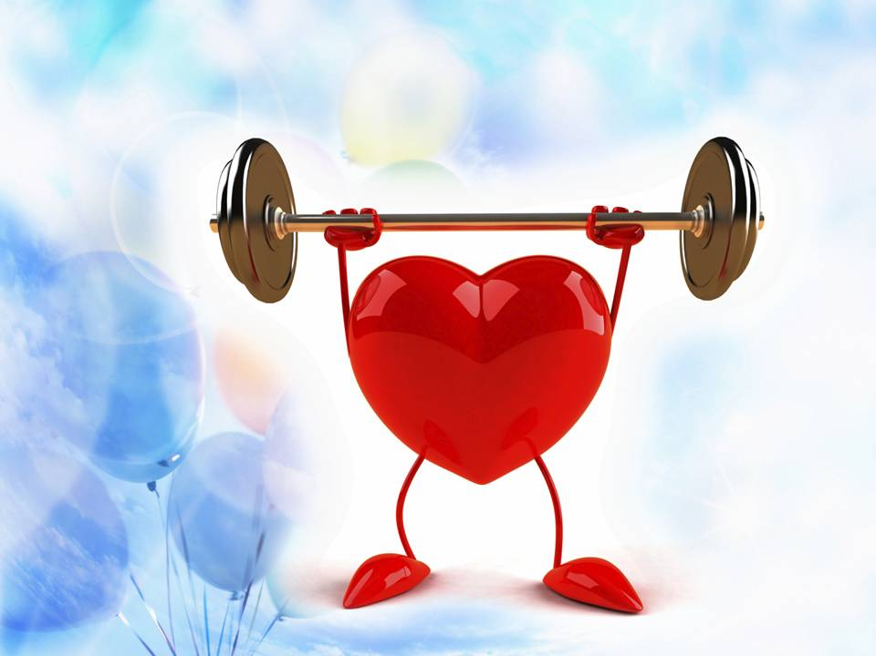
Честность и личное здоровье
Notes:
Честность как жизненный принцип приводит к определенным последствиям для здоровья — как личного, так и общественного. Она научит нас признавать присущие нам всем уязвимость и прирожденные слабости, а также ценность каждой личности, законное равенство и неотъемлемые права всех людей. На этом признании нашей общности, нашего родства, как членов одной человеческой семьи зиждется наша убежденность в ценности каждого для общества в целом. Скольких психических заболеваний можно было бы избежать, если бы мы обладали достаточной честностью, чтобы не навязывать свою волю другим и не позволять чужому мнению занижать собственную самооценку.

Slide 13
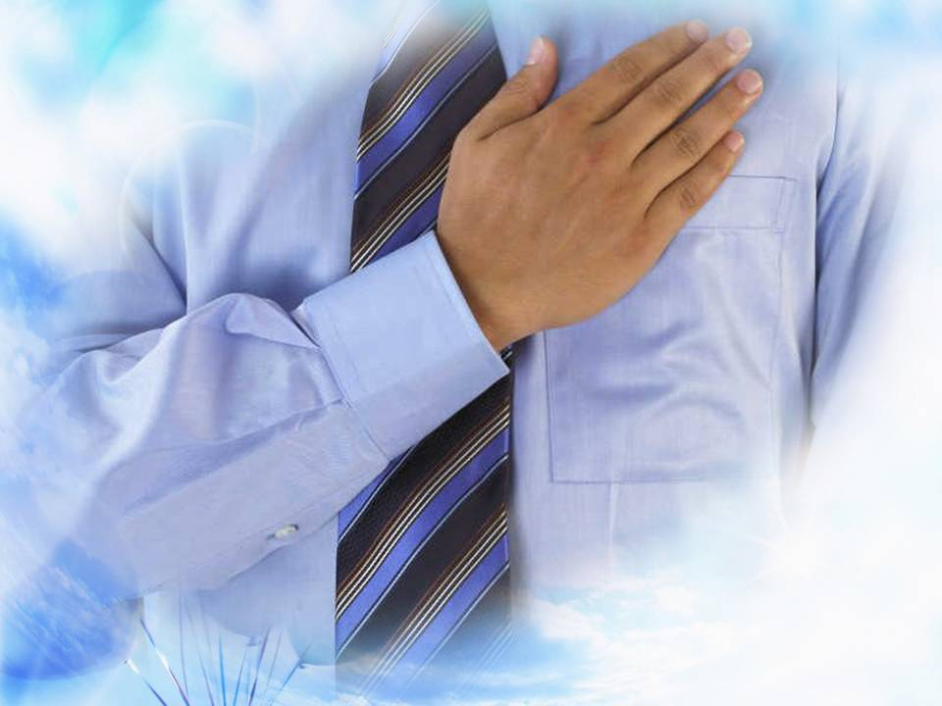
Notes:
Люди, чьим принципом является честность, мотивированны к объективной оценке. Мы чрезвычайно склонны к искажению фактов, особенно когда дело доходит до личного поведения.

Slide 14
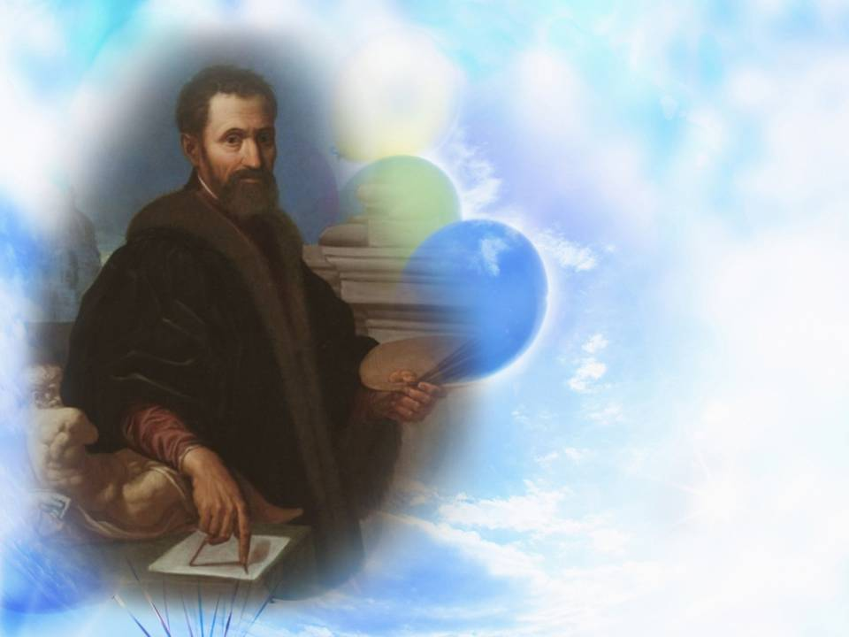
Микеланджело
Notes:
Эта проблема существовала во все времена. Нас легко отвлечь. Микеланджело, один из самых гениальных художников в мире, писал: «Мирское легкомыслие украло у меня время, которое было дано мне для размышлений о Боге». Честность фокусирует наше сознание на истине, осмысленности, ценности и реальности. Когда мы обращаемся к вопросам здоровья, мы обнаруживаем, что мы нечестны чаще всего по отношению к самим себе. Если мы будем по-настоящему честны с самими собой, то все банальное, легкомысленное, экзотическое, невероятное и просто глупое перестанет привлекать и манить нас. Честность помогает нам исследовать доказательства и распознавать наши собственные предубеждения. Она требует от нас высоких стандартов, требует основывать свои убеждения на доказательствах, а не на фантазиях. По сути, честность избавляет нас от лицемерия.

Slide 15
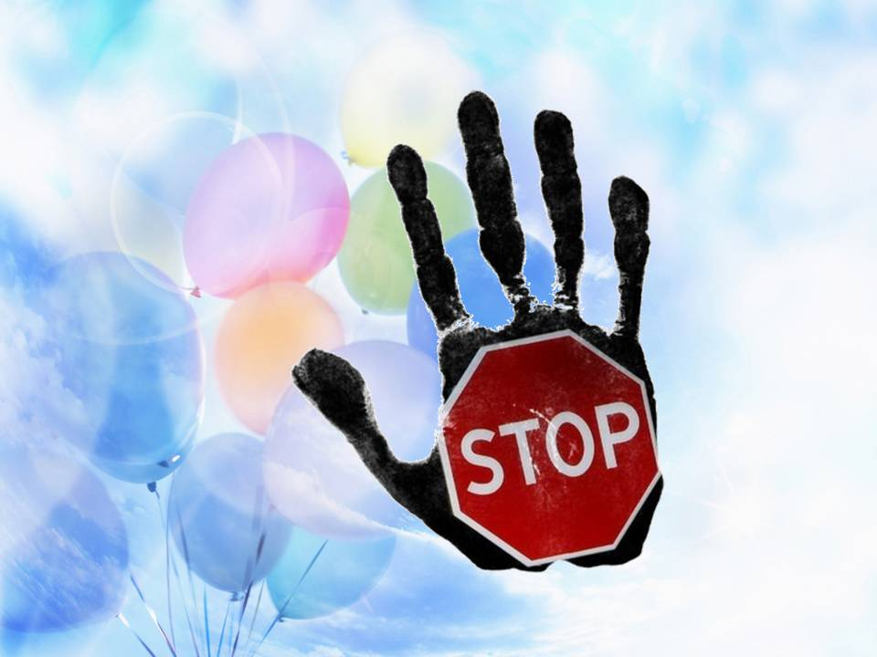
Notes:
Задумывались ли вы когда-нибудь о том, сколько наркоманов оказалось на пути к гибели потому, что они проигнорировали опасности, о которых были хорошо осведомлены? В то же время именно честный взгляд на наркотики защитил тысячи людей, сделав их способными отказаться от этого сомнительного удовольствия, несмотря на всю его привлекательность. Сколько курильщиков игнорируют известные факты в попытке «стать своими» или выглядеть стильно? Между тем, это далеко не одно и то же – стать наркоманом из-за невежества или сознательно закрывать глаза на факты.
Когда нам известно, что 7 процентов людей, выпивающих свой первый алкогольный напиток, станут алкоголиками, и около 15 процентов будут иметь связанные с алкоголем проблемы, такие как физическое или сексуальное насилие, или станут жертвой несчастного случая, будет ли честно с нашей стороны предлагать кому-либо эти напитки?

Slide 16
Notes:
Но, пожалуй, нигде честность не испытывается на прочность так, как в отношении сексуального поведения. СМИ изображают случаи супружеской неверности как обыденное явление, поощряя тем самым сексуальную безответственность. В результате — дети, растущие в неполных семьях, страдающие от неуверенности и эмоциональных расстройств.

Slide 17
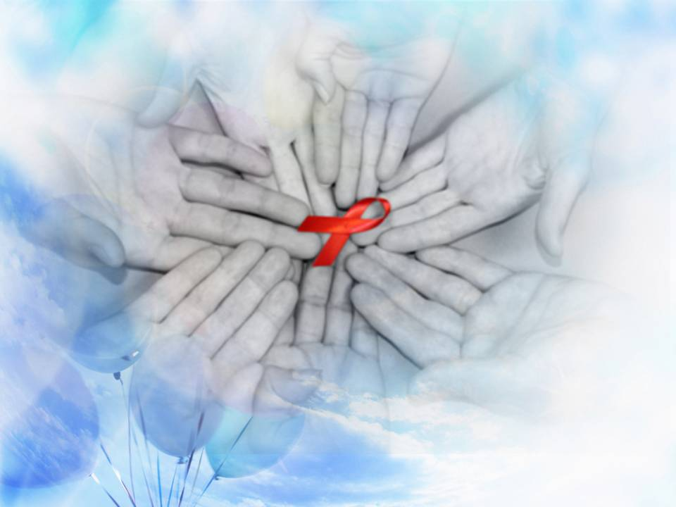
Notes:
6 июня 1981 года Центры по контролю и профилактике заболеваний США (CDC) опубликовали первый доклад о новом синдроме. В докладе описаны пятеро молодых людей, которые имели синдром приобретенного иммунного дефицита, названный сокращенно СПИДом. С тех пор миллионы и миллионы людей умерли от этого заболевания, и еще миллионы живут с этим вирусом. В Африке болезнь осиротила более 15 миллионов детей.
ВИЧ/СПИД поднял десятки вопросов о корпоративной честности в отношении таких групп, как врачи, которые отказывались лечить инфицированных пациентов, фармацевтическая промышленность, которая практически взяла больных в заложники, правительства, которые отрицали существование болезни, агентства, контролирующие препараты крови и работающие настолько медленно, что это привело к заражению сотен людей.
Эта болезнь также поставила под сомнение честность некоторых людей: тех, которые умышленно заражали других или не позволяли своим партнерам пользоваться презервативами; священнослужителей, которые вмешивались, не имея достаточных знаний о семейных взаимоотношениях своих прихожан. Современное общество не обращает должного внимания на беспорядочное сексуальное поведение как одиноких, так и состоящих в браке людей.

Slide 18
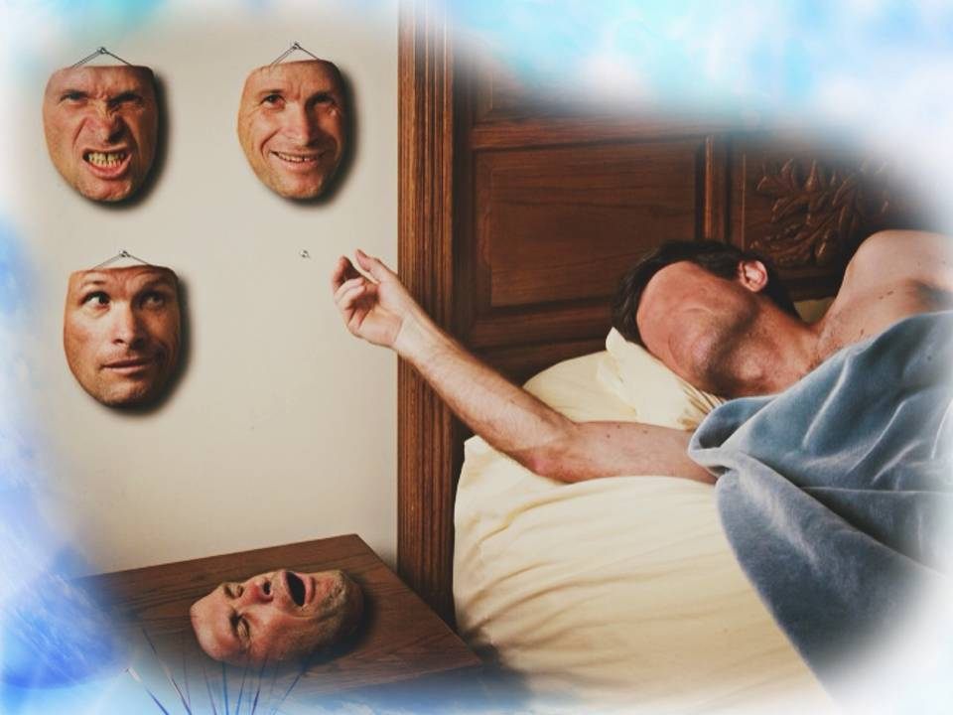
Notes:
Честность влияет на многие аспекты жизни. Мы склонны играть разные роли: работа, церковь, общественная и интеллектуальная деятельность. Часто нам трудно совместить все эти роли, и в результате проявляется вопиющая непоследовательность, несоответствие слов и дел, нечестность.
Честность является основой хорошего психического здоровья, надежных межличностных отношений, а также ответственного и подотчетного поведения.

Slide 19
Notes:
В тот или иной момент каждому из нас приходилось в чем-то не соответствовать высоким стандартам честности. Возможно, наше несоответствие было таким вопиющим, что причинило кому-либо вред. Мы можем нести бремя вины и раскаяния.
Нелегко простить другого человека, но Иисус Христос открыл миру всепрощающего Бога. Он жил и умер, чтобы явить нам пример благодати. Все религии мира учат, что прощение достижимо. Некоторые из них при этом требуют епитимьи (вид наказания, назначаемого церковным судом). Иисусу Христу нужно только раскаяние.
По дару благодати Божьей нам даны милость и прощение. Но даже здесь честность весьма важна. Мы должны быть достаточно честны, чтобы признать свои проступки. Благодать ведет нас на путь покаяния, позволяя обрести мир и покой. Если мы хотим наслаждаться здоровьем во всей полноте, честность жизненно необходима.

Slide 20
Практическое применение…
Notes:
Практическое применение - Вопросы

Slide 21
Notes:
- Считаю ли я себя честным человеком?
- Какие принятые мной моральные ценности не позволяют мне совершать поступки, противоречащие моему кодексу чести?
- Какие источники сформировали этот набор ценностей?

Slide 22
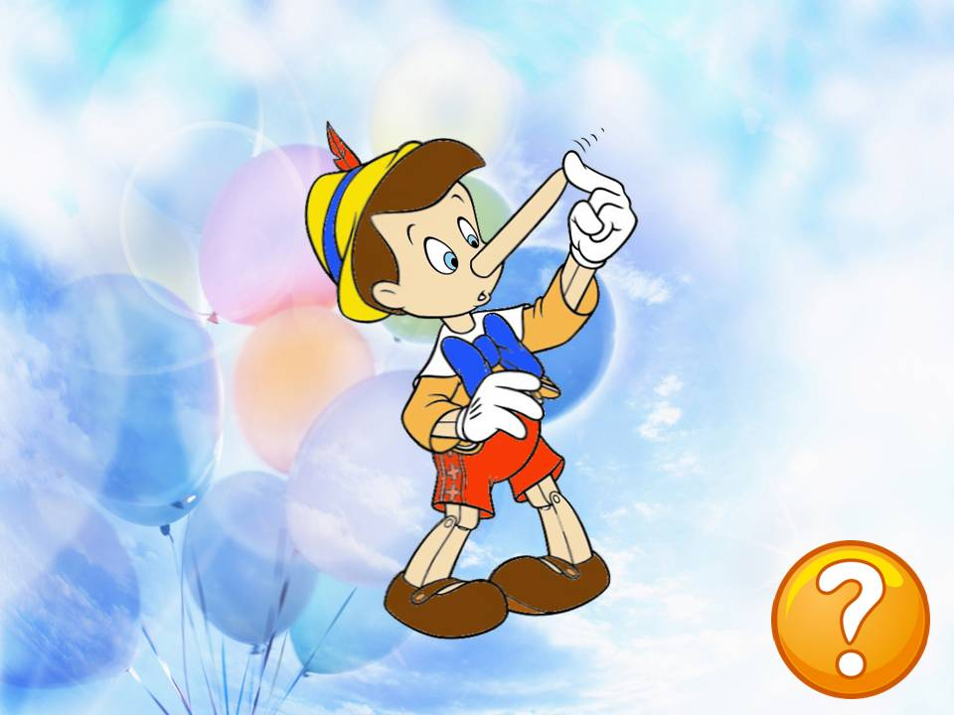
Notes:
- Что могло бы убедить других людей поверить, что то, что я говорю им, - это в их интересах, а не просто мой способ навязать мои личные убеждения?
Рекламирую ли я какие-либо методы оздоровления, принципы питания и т.п., которые могут быть неуместны в определенных ситуациях?
Предоставляю ли я другим возможность придерживаться своего мнения, даже когда я уверен, что я прав?

Slide 23
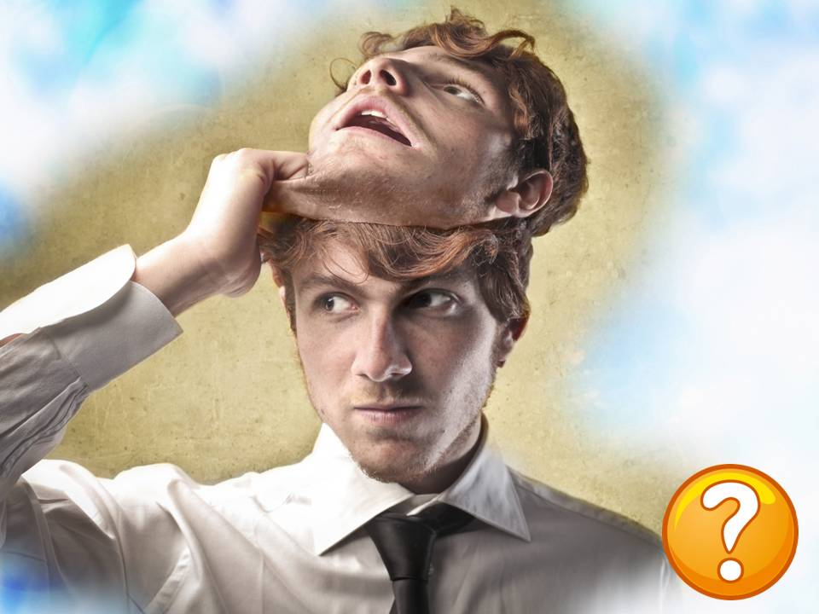
Notes:
- Случалось ли мне игнорировать те или иные доказательства просто потому, что мне так хотелось?
- О каких фактах или доказательствах, я предпочел бы просто не знать, потому что было бы трудно или неприятно приспособить определенные навыки к моему образу жизни?

Slide 24
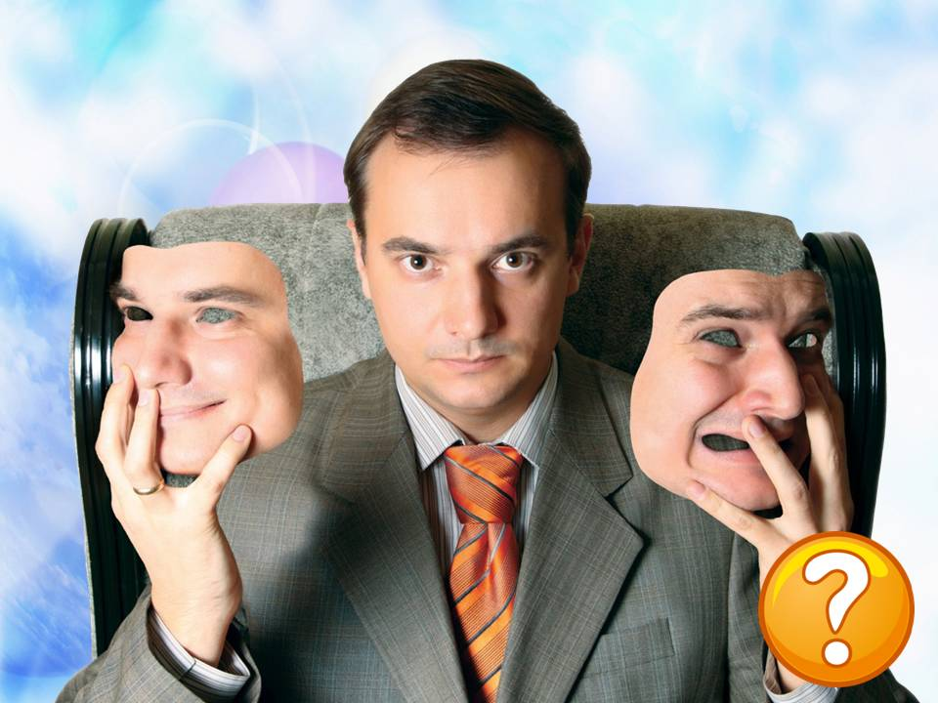
Notes:
- Нарушал ли я свой кодекс чести?
- Признаю ли я свои проступки?
- Что мне делать с чувством вины, которое я испытываю, когда поступаю вразрез со своими ценностями?
Вместо того, чтобы наказывать себя, сосредоточившись на своей вине, или бесконечно ходить по кругу, повторяя ошибки снова и снова, я могу принять милость и прощение, щедро предлагаемые мне Иисусом.
- Какой выбор я сделаю?

Slide 25
Notes:
- При рассмотрении вопроса о моем личном здоровье учитываю ли я также потребности всего общества?
- Как мой выбор может повлиять на других?
- Какие принятые мною решения в отношении личной гигиены могли бы положительно сказаться на ситуации во время сезонных эпидемий?
- Какие привычки, доставляющие мне удовольствие, могут оказать отрицательное влияние на других?

Slide 26
Notes:
Известный телеведущий регулярно выступает с лекциями о пользе строгой вегетарианской диеты.
Он также рекламирует питание био продуктами, хотя знает, что многие его почитатели не могут позволить себе органические продукты из-за высоких цен.
Иногда, однако, он приглашает друзей в кафе, где он наслаждается мороженым как «специальным лекарством».
- Соответствуют ли наши привычки и образ жизни тому, что мы «проповедуем»?
Действительно ли наши слова не расходятся с делом?
Н. Огарев однажды сказал по этой теме следующее:

Slide 27
Подчинение правде, независимой от личных интересов и желаний, — в этом вся честность, вся нравственность.
Н. Огарев

